Slide 1
«Игровая площадка крошек – капитошек»
Воспитатели: Мига Е.Н.,
Лапина Н.В.
г. Ярославль, 2016

Slide 2
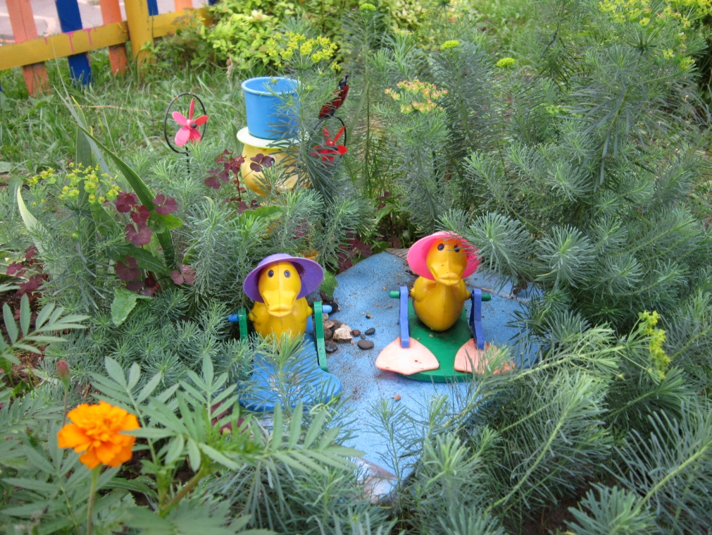
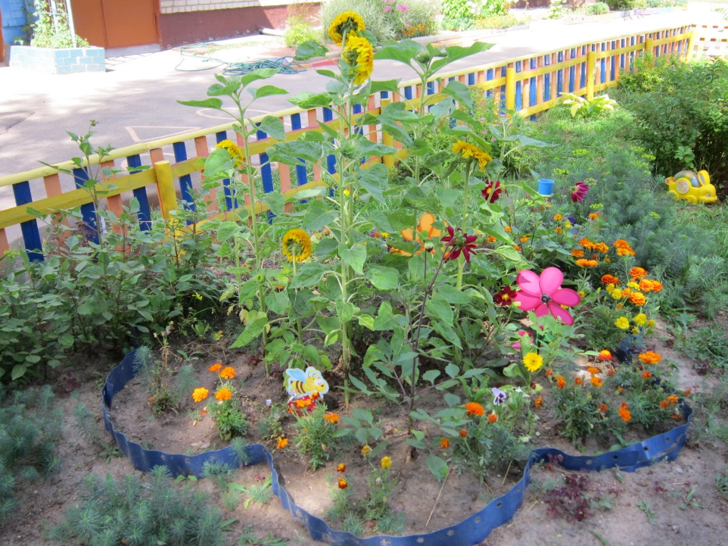
Цветочная клумба встречает ребят, у клумбы цветочной утята сидят.

Slide 3
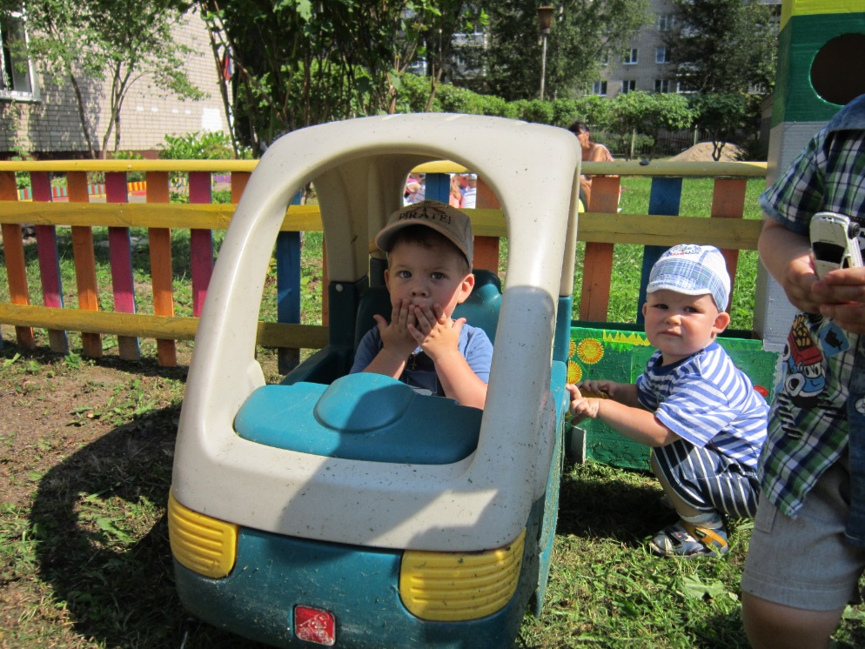
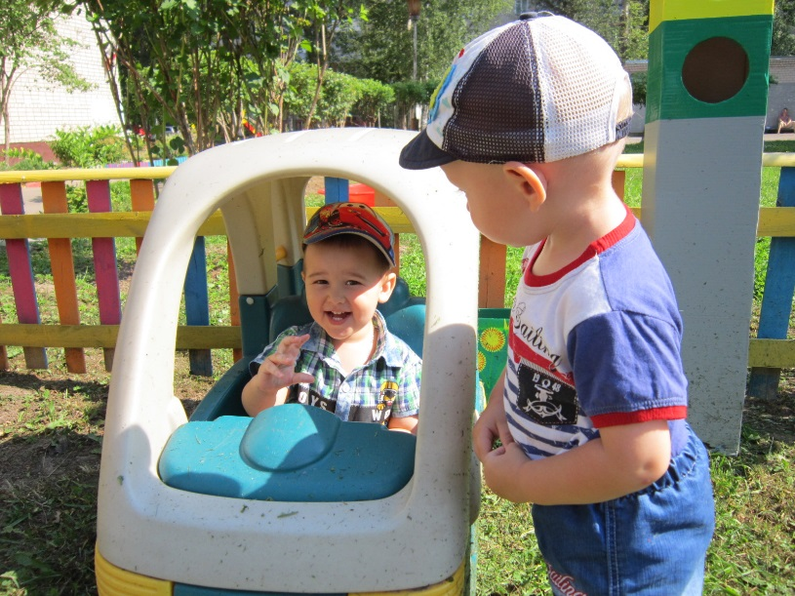
Прокачусь в машине я, рядом все мои друзья.

Slide 4
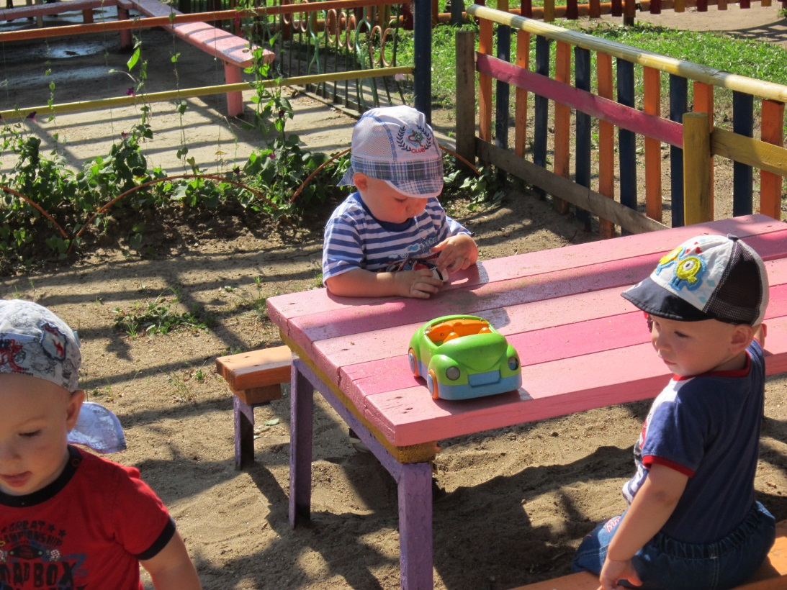
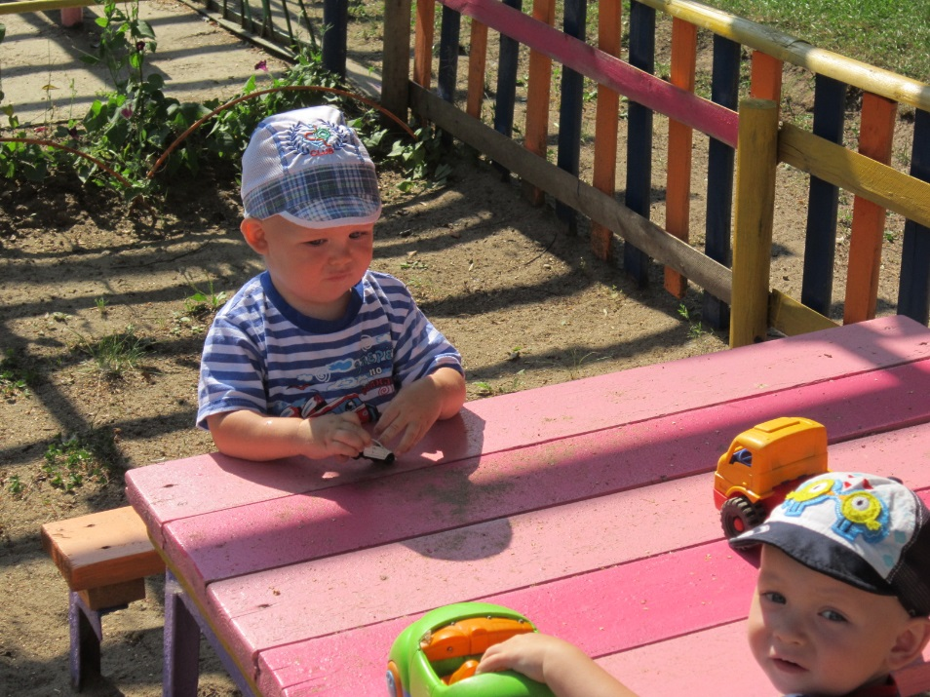
А для маленьких машин стол под деревом стоит

Slide 5
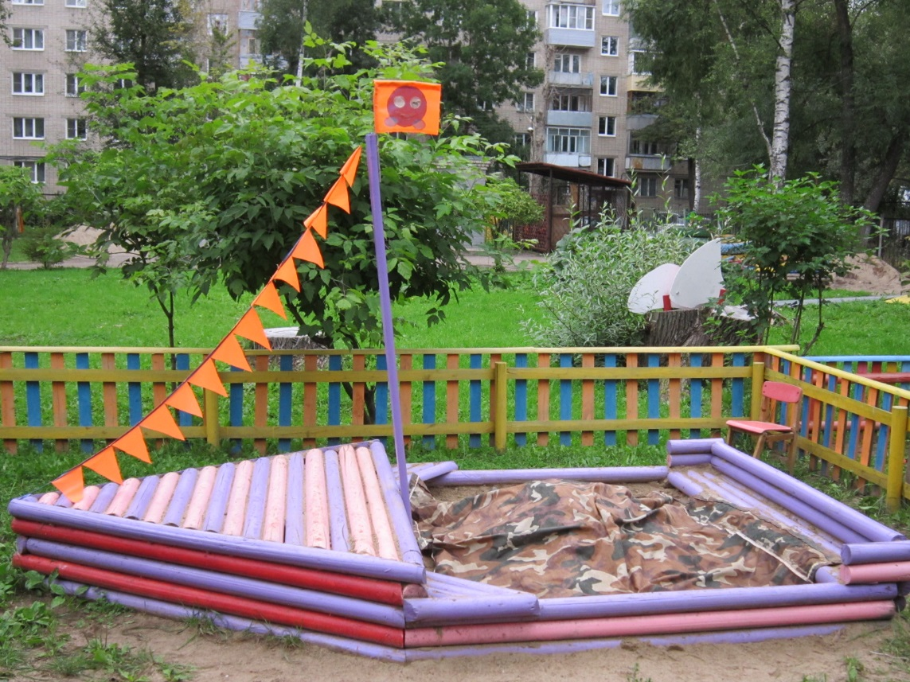
Здесь песочница – корабль, в гости примет всех ребят. Напекут детишки пирожков для мишки.

Slide 6
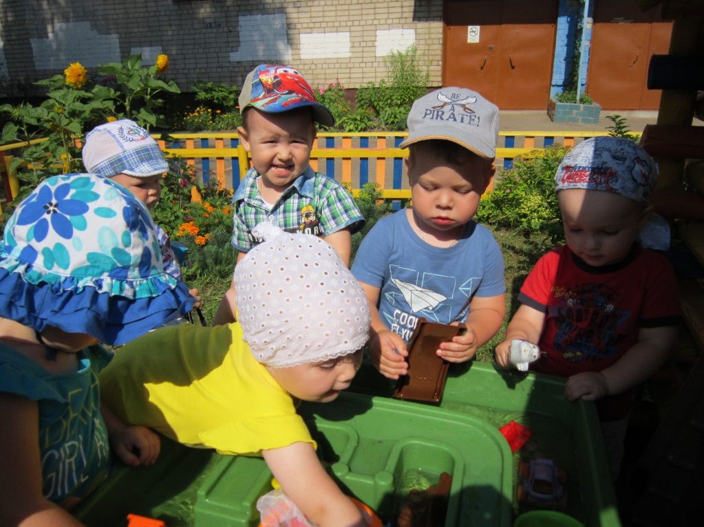
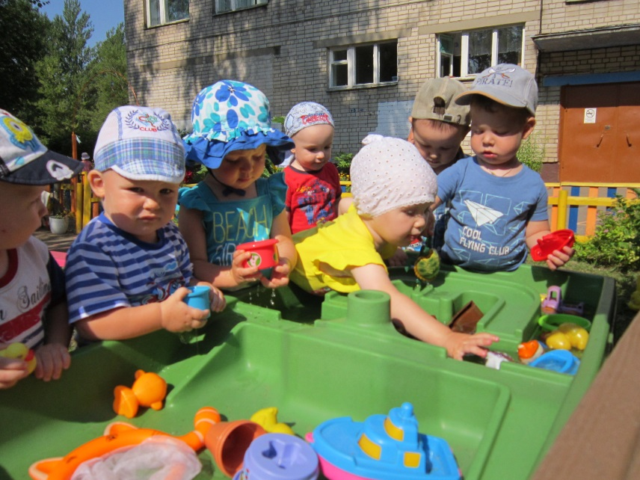
Стол с водою здесь у нас. Поиграем . Будет класс!

Slide 7
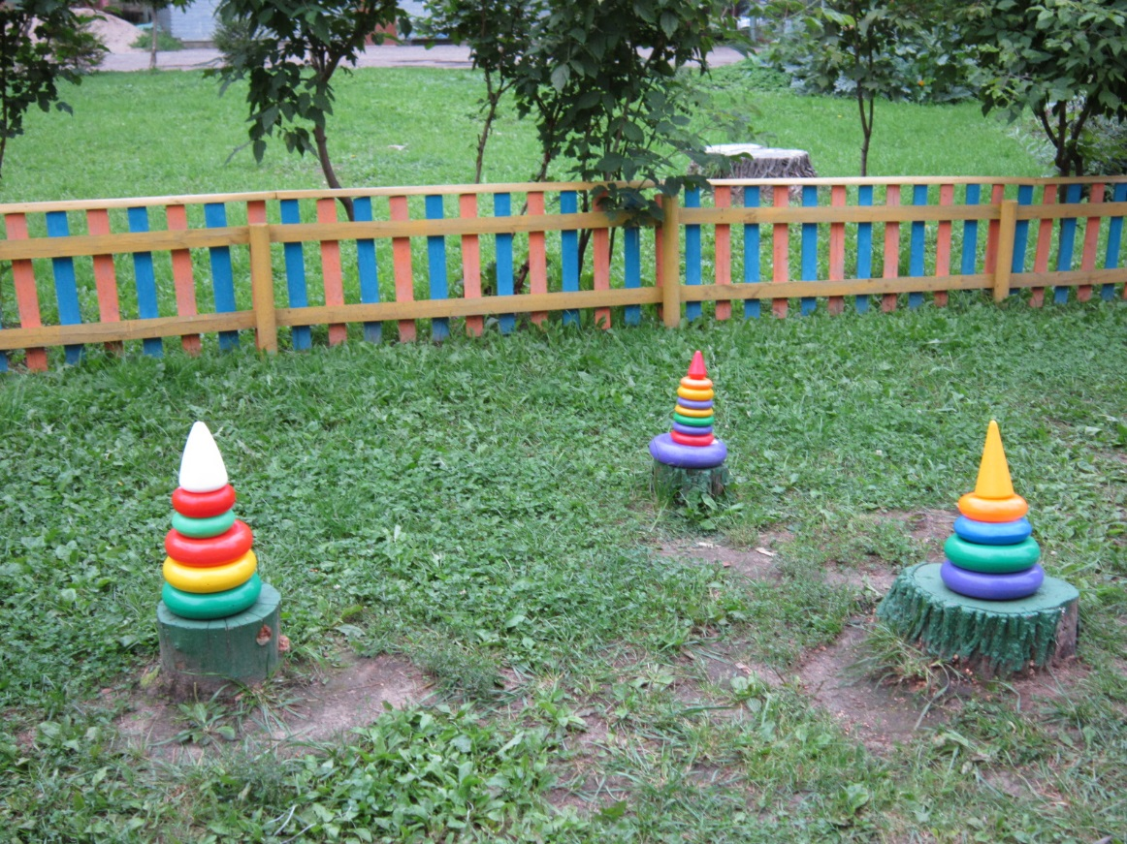
На пенёчках как грибы, пирамидки выросли.

Slide 8
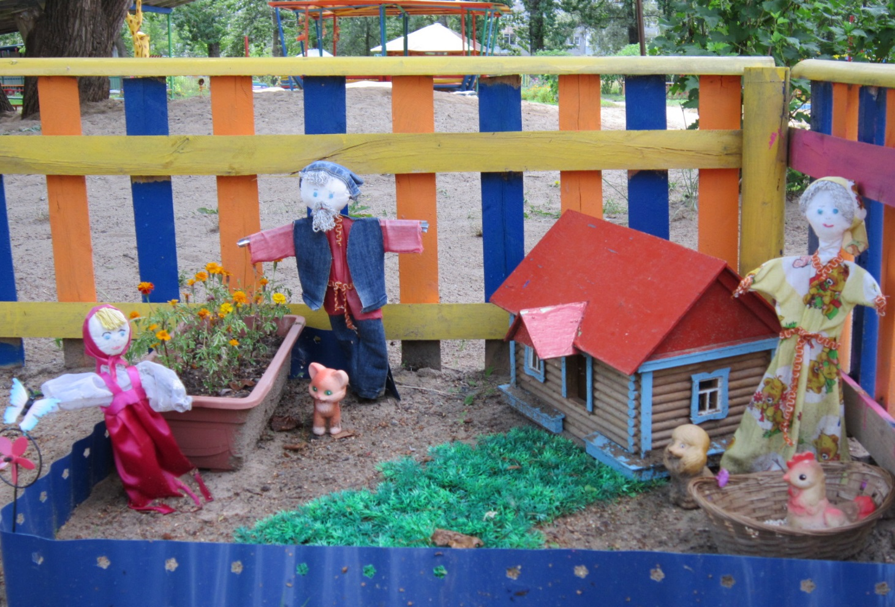
Чтобы детям не скучать, сказку можно рассказать.

Slide 9
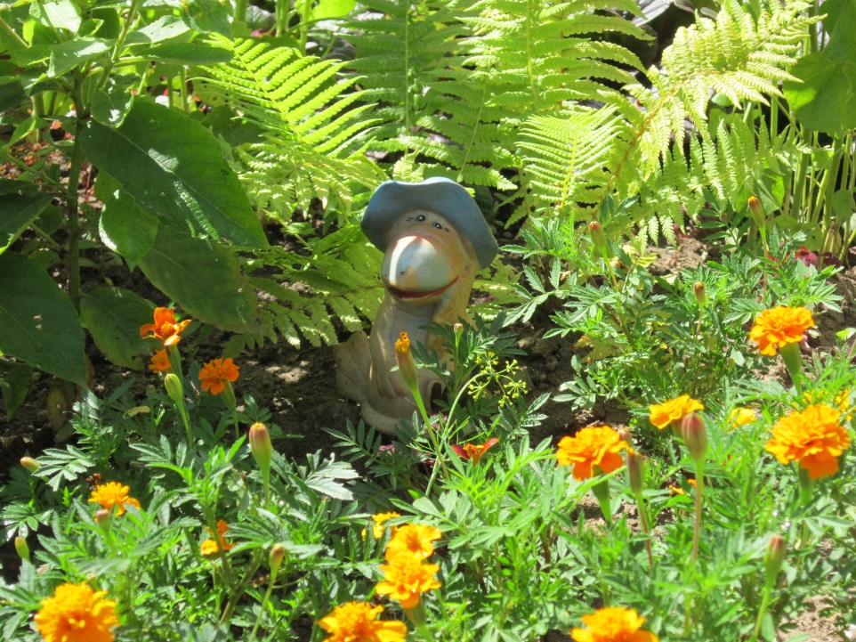
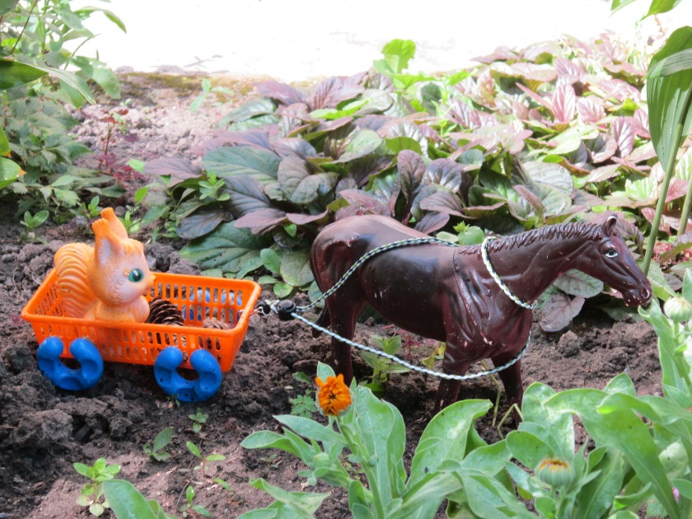
А на большой цветочной клумбе, лошадка белочку везёт. Ворона – каркуша в цветочках живёт

Slide 10
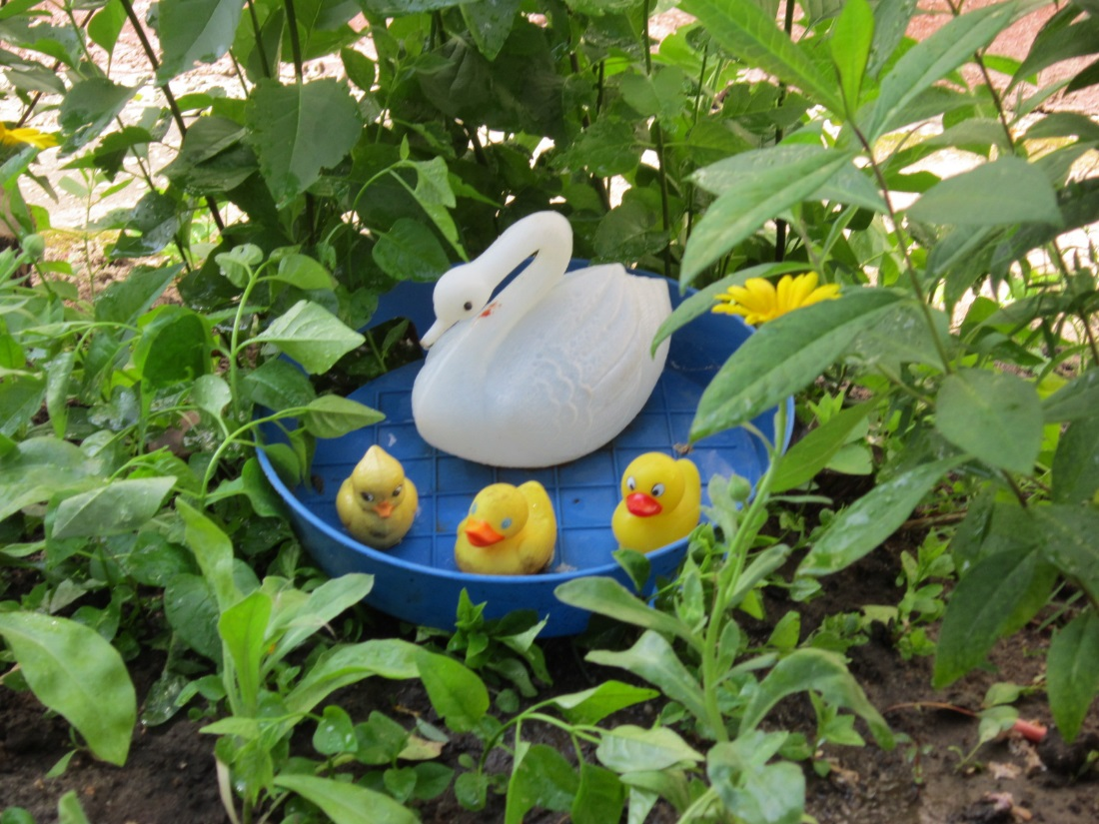
В озере лебедь, утята плывут.

Slide 11
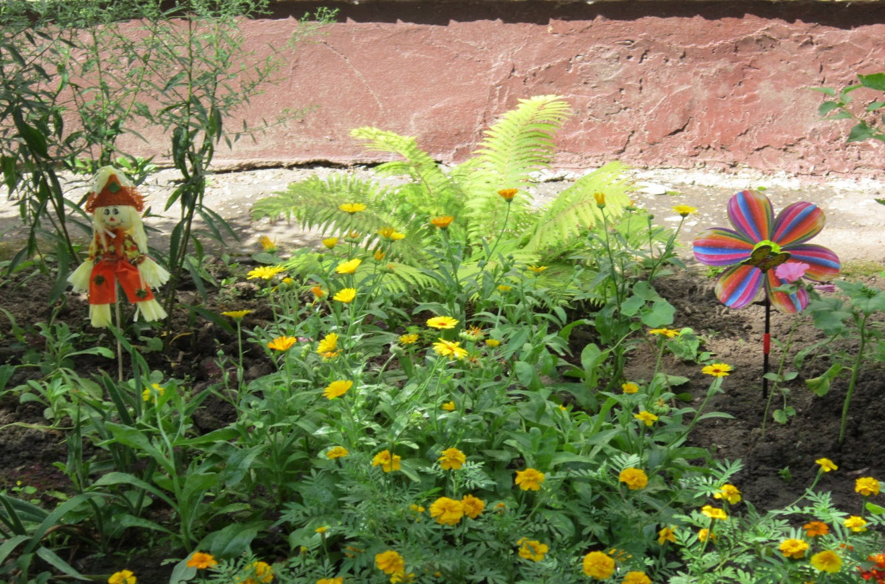
А на посту охранник стоит, цветочки на клумбе он бережно хранит.

Slide 12
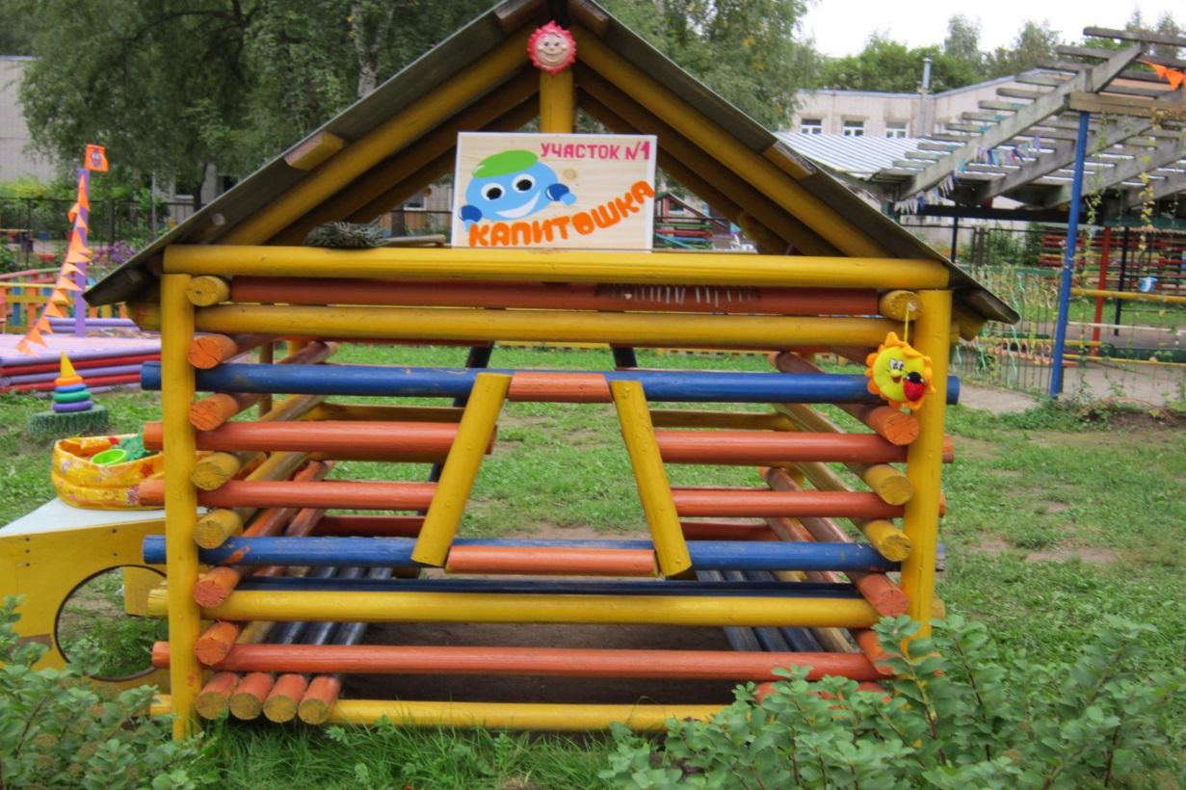
Строго нас вы не судите, показали всё для вас. На площадку приходите, будет весело у нас!

Slide 13
Благодарим за внимание!

